Slide 1
Typescript: Transpilação e Configuração
Gabriel Mina

Slide 2
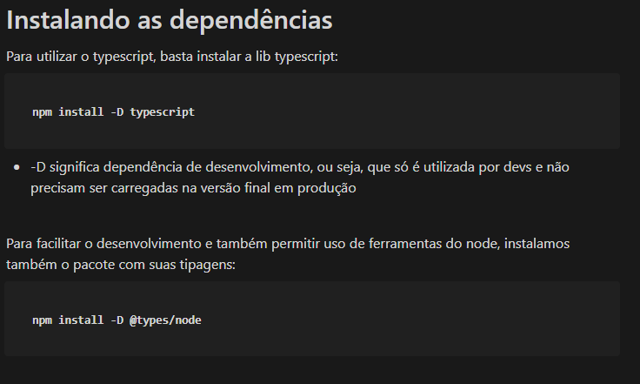

Slide 3


Slide 4
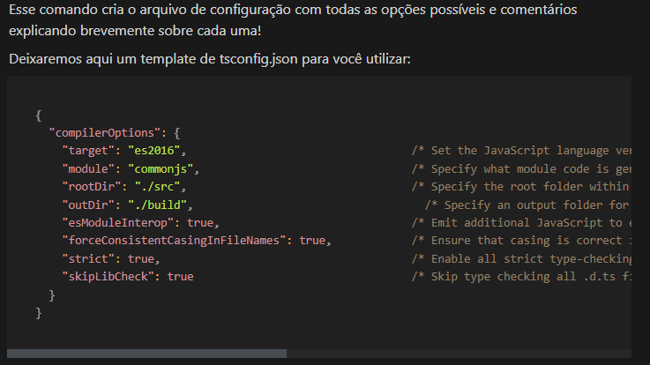

Slide 5
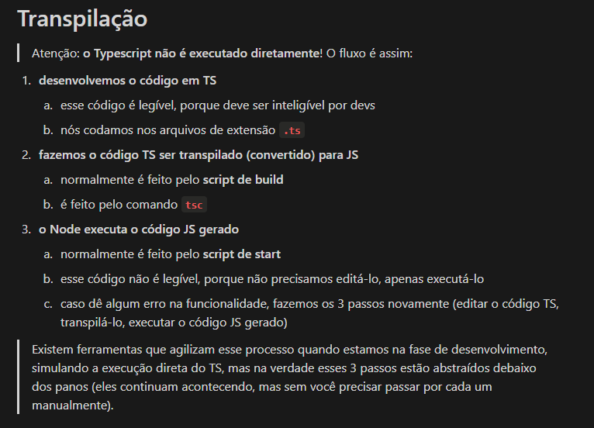

Slide 6
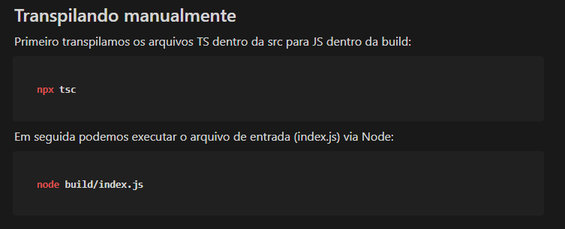

Slide 7
